Slide 1
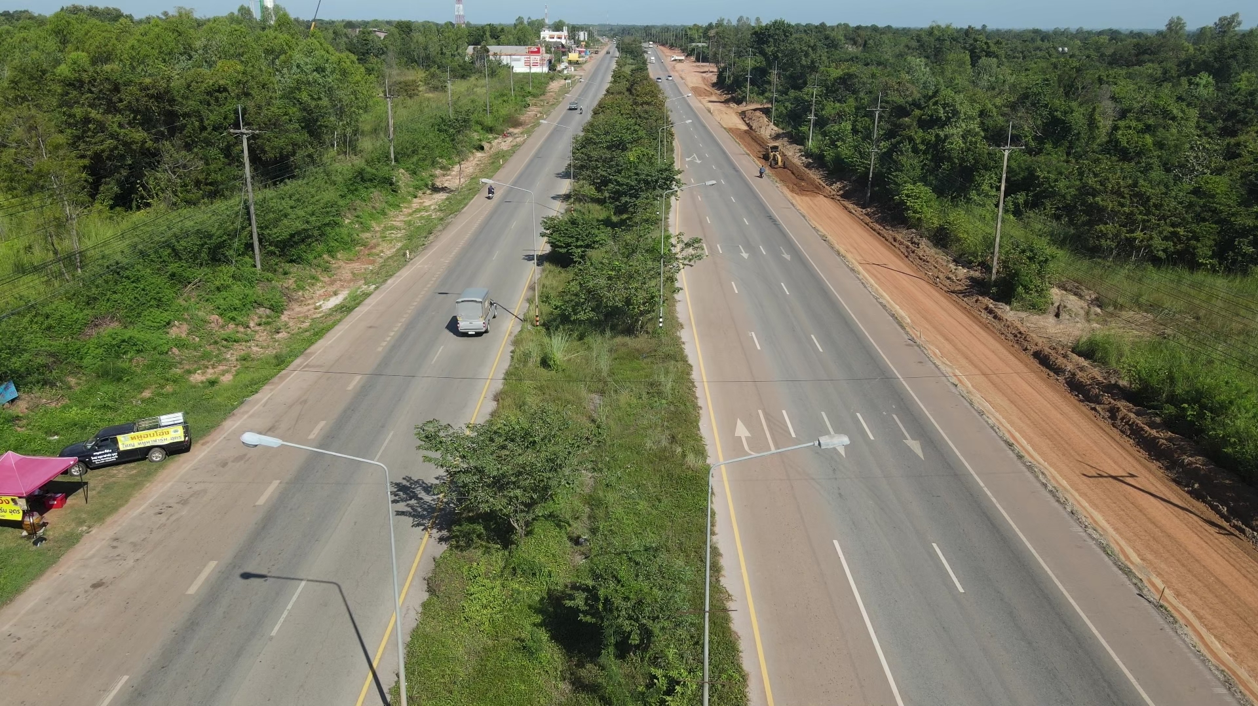

แจ้งประชาสัมพันธ์จุดก่อสร้าง ในช่วงเทศกาลปีใหม่ 2565
โคงการก่อสร้างทางหลวงหมายเลข2
สายอุดรธานี - อ.สระใคร (เป็นตอนๆ)
ระหว่าง กม. 466+355.000 ถึง กม. 468+515.000 และ
กม. 472+400.000 ถึง กม. 485+430.000 ระยะทางรวม 15.190 กม.

Slide 2

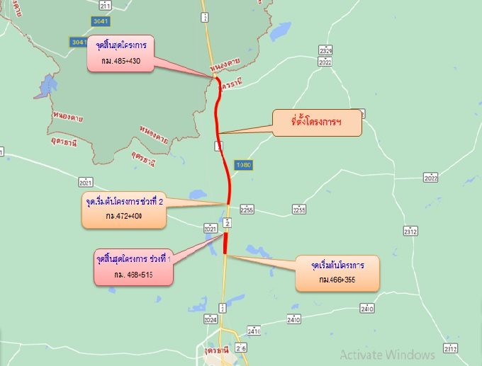
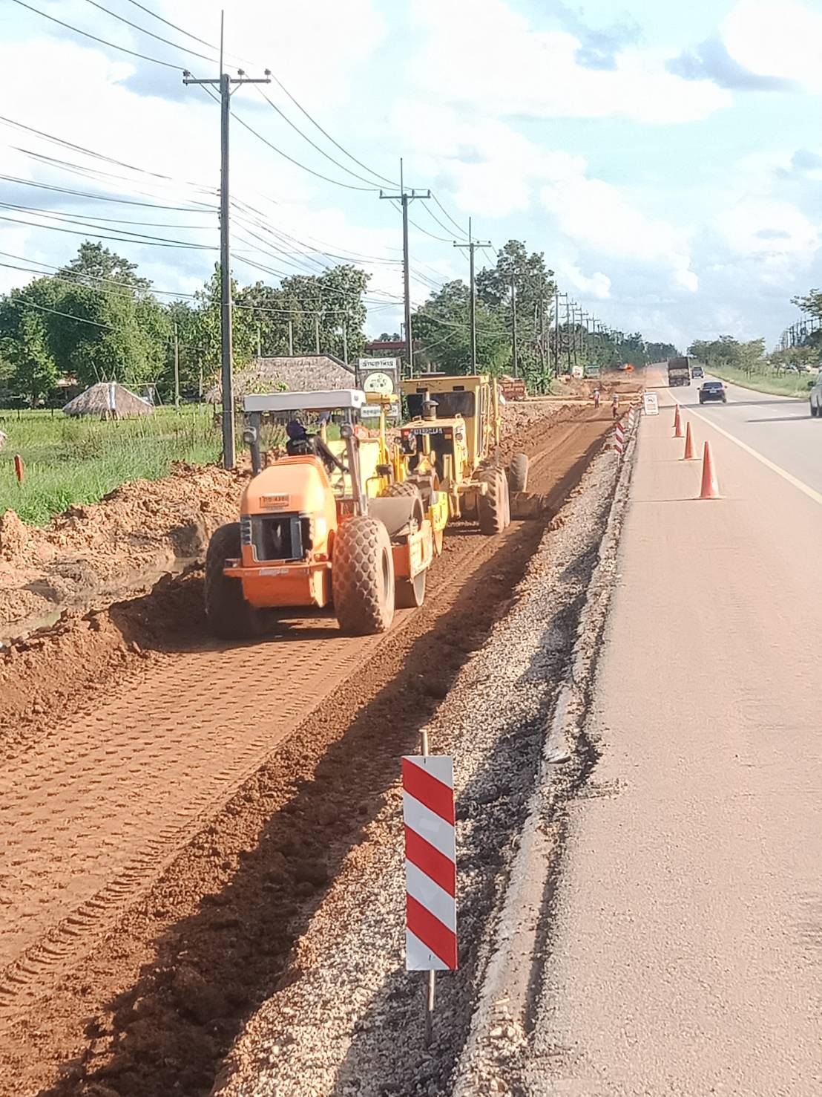
โครงการก่อสร้างทางหลวงหมายเลข 2 สายอุดรธานี – อ.สระใคร (เป็นตอนๆ)
กลมทางหลวง
กระทรวงคมนาคม
จุดเฝ้าระวัง
- ทล. 2 ขนาด 4 ช่องจราจร
- ระหว่าง กม.472+400 – 485+430 LT/RT
- มีการก่อสร้างขยายเลน ทั้งขวา/ซ้ายทาง
- การจราจรผ่านได้ปกติ (ไม่ได้รบกวนผิวทางเดิม)
- มีป้ายเตือน ตลอดช่วงโครงการ
- หยุดดำเนินการก่อสร้างวันที่ 29 ธ.ค.2564 – 4 ม.ค. 2565
ช่วงที่ 2 กม.472+400 - กม.485+430
กม.477+200 LT
ช่วงที่ 1 กม.466+355 - กม.468+515

Slide 3
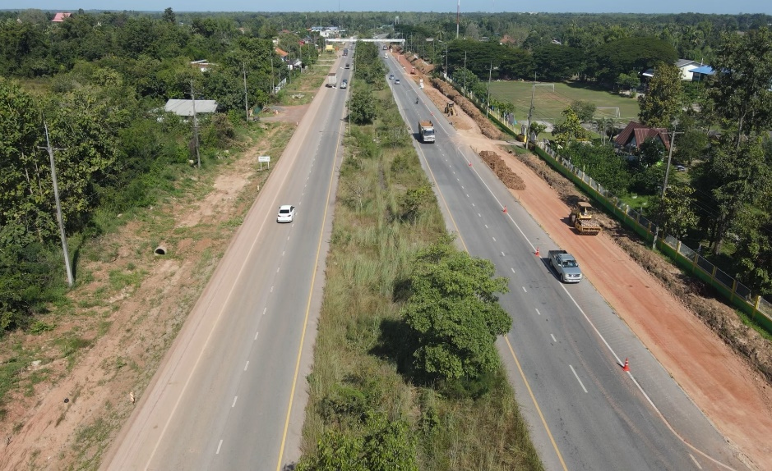
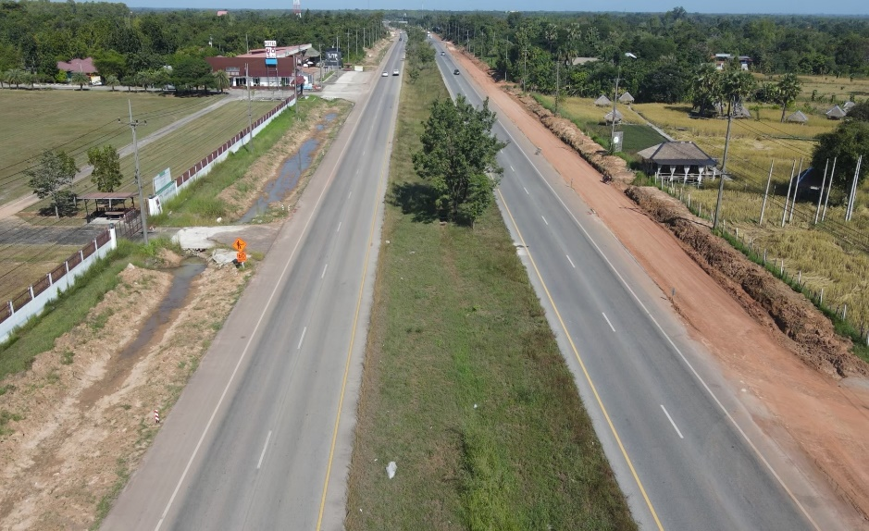
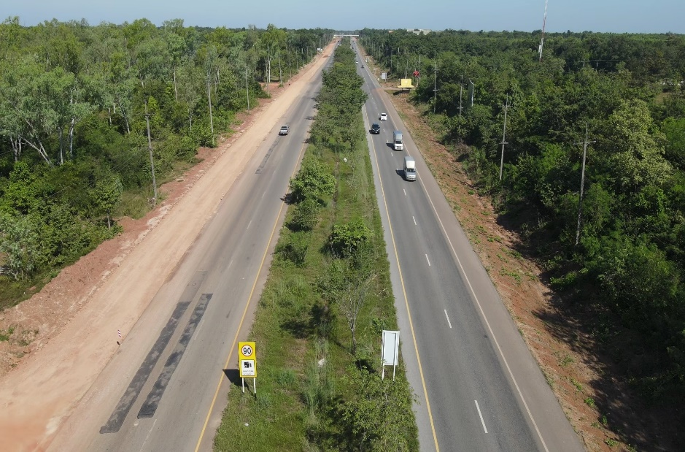
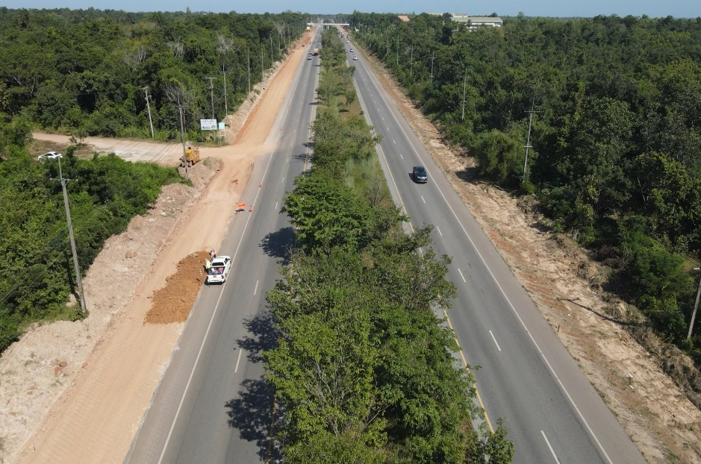
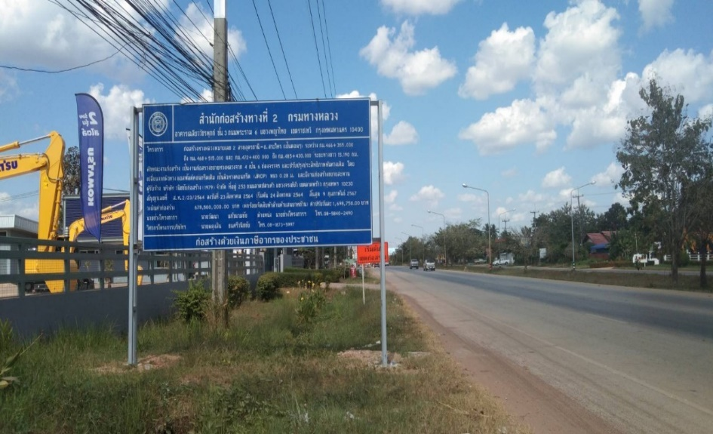
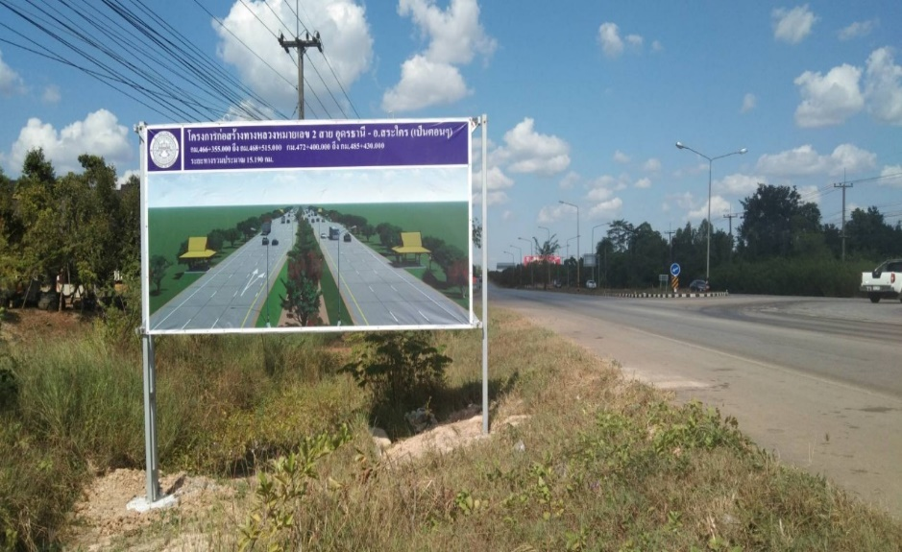
จุดเฝ้าระวัง
ระหว่าง กม.472+400 – 485+430 LT/RT มีการก่อสร้างขยายเลน ด้านขวา/ซ้ายทาง
จุดเฝ้าระวัง
- ทล. 2 ขนาด 4 ช่องจราจร
- ระหว่าง กม.472+400 – 485+430 LT/RT
- มีการก่อสร้างขยายเลน ทั้งขวา/ซ้ายทาง
- การจราจรผ่านได้ปกติ (ไม่ได้รบกวนผิวทางเดิม)
- มีป้ายเตือน ตลอดช่วงโครงการ
- หยุดดำเนินการก่อสร้างวันที่ 29 ธ.ค.2564 – 4 ม.ค. 2565
กม.477+250 RT
กม.476+900 RT
กม.478+700 LT
กม.479+200 LT
ป้ายประชาสัมพันธ์โครงการฯ+3D
- ติดตั้งอยู่ 4 จุด คือ
กม.466+355 LT , กม.472+200 L
กม.468+300 RT, กม.485+850 RT
กม.466+355 LT
กม.472+200 LT

Slide 4
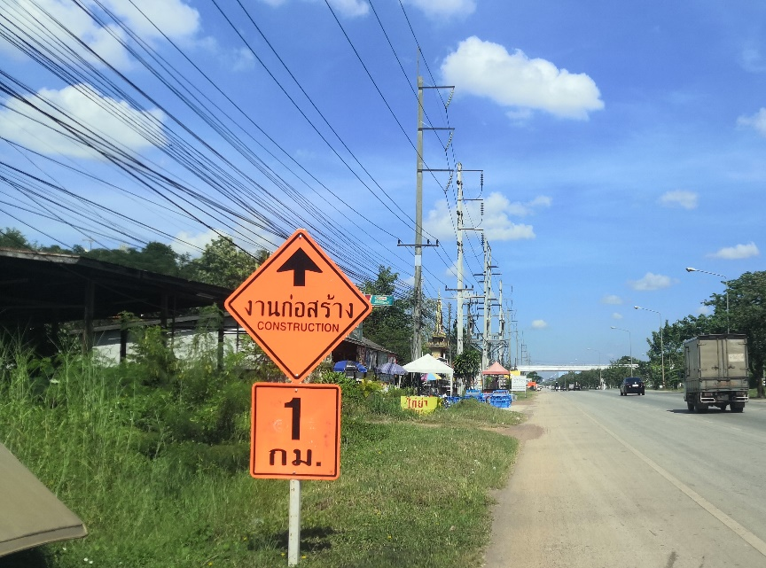
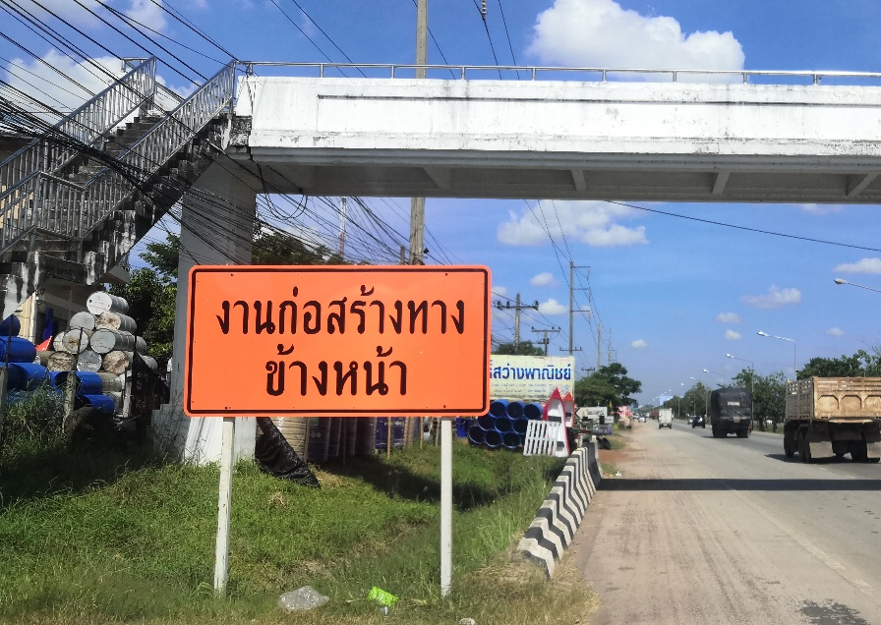
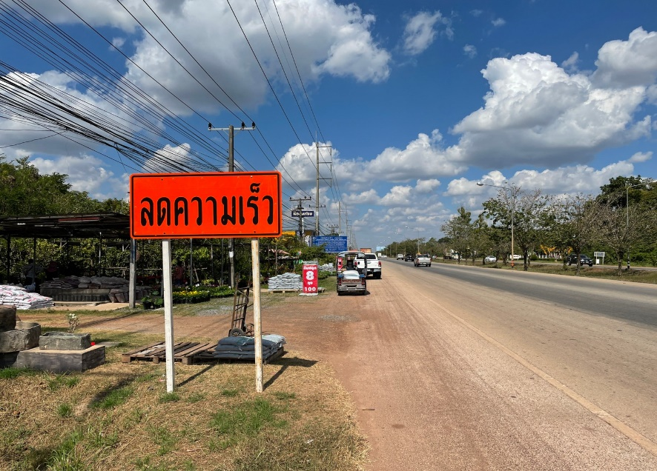
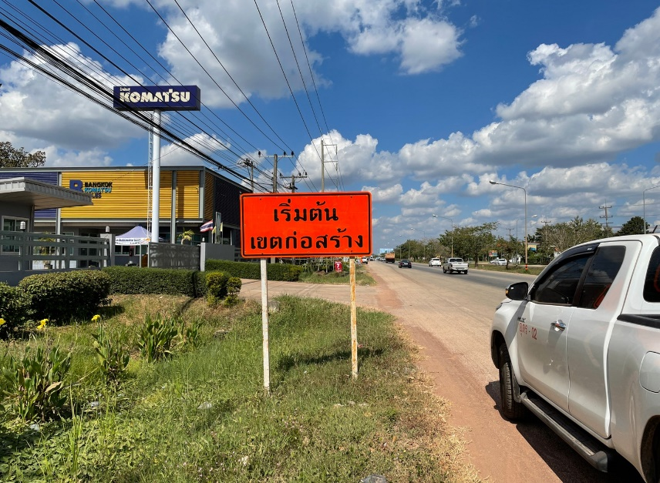
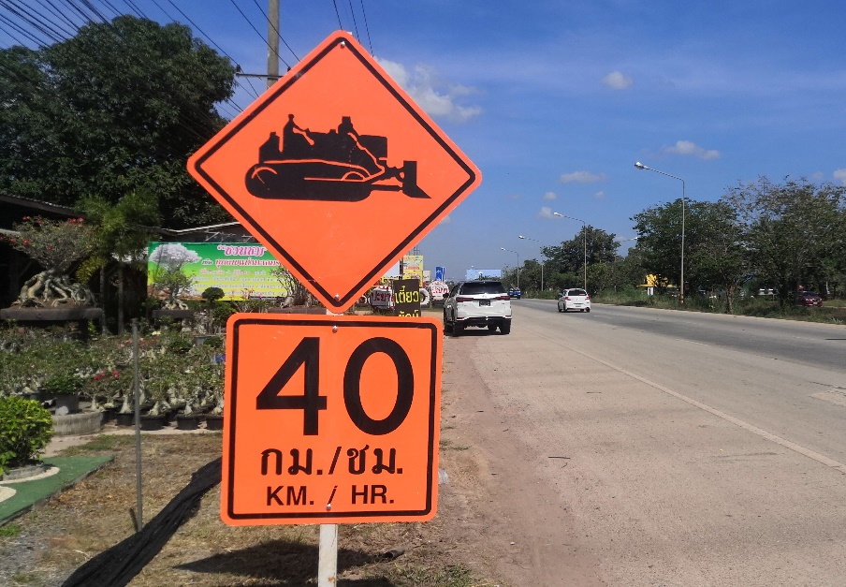
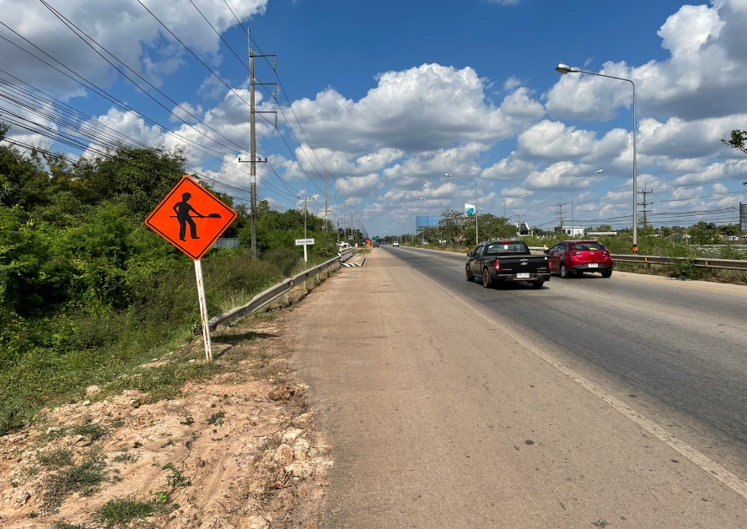
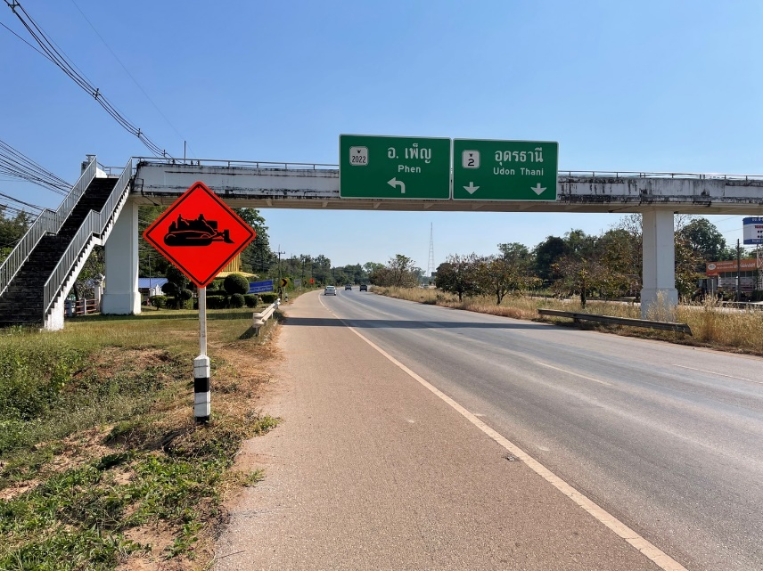
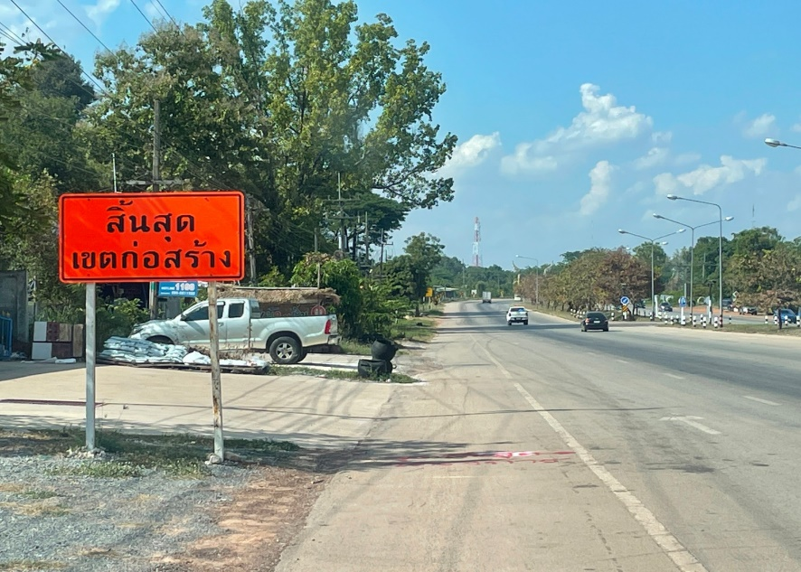
จุดเฝ้าระวัง
ภาพการติดตั้งป้ายเตือน เป็นช่วงๆ ตลอดโครงการฯ - การจราจรผ่านได้ปกติ

Slide 5
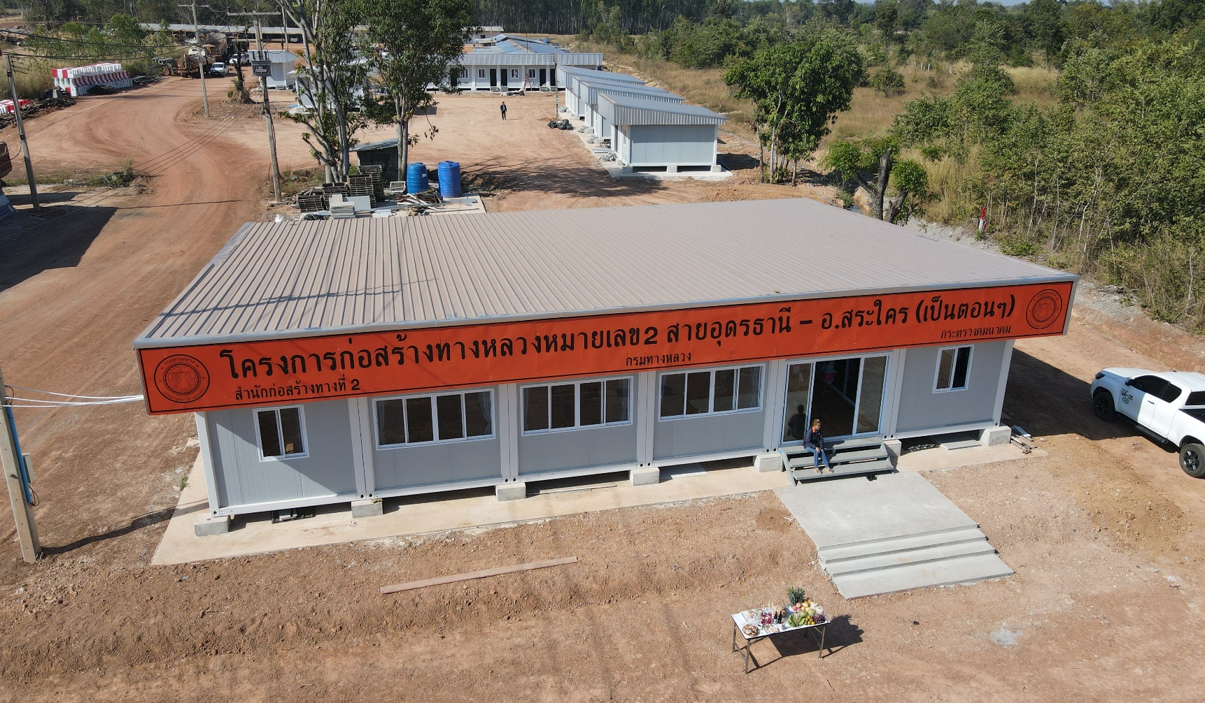
โครงการก่อสร้างทางหลวงหมายเลข 2 สายอุดรธานี – อ.สระใคร (เป็นตอนๆ)
กลมทางหลวง
กระทรวงคมนาคม
สำนักงานโครงการฯ
- ที่ตั้งสำนักงานโครงการฯ อยู่ริมทางหมายเลข 2
- กม.477+200 LT บ.หนองนกเขียน ต.นาพู่
อ.เพ็ญ จ.อุดรธานี
รายชื่อเจ้าหน้าที่ประสานงานช่วงเทศกาล
เจ้าหน้าที่โครงการฯ
1.นายวัฒนา แก้วนามชัย นายช่างโครงการฯ 085-840-2490
2.นายสนธิ ศรีสุข ผช.นายช่างโครงการฯ 080-665-2893
3.นายศุภชัย อ่อนประทุม หน.ตรวจสอบฯ 086-932-4989
4.นายปิยวัฒน์ ทองเกรียว ผช.หน.ตรวจสอบฯ 089-418-8311
เจ้าหน้าที่บริษัท
1.นายผดุงสิน ธนศรีวนิชชัย วิศวกรโครงการฯ 081-8735997
2.นายชัชวาล ชูละออง วิศวกรโครงการฯ 082-469-1222
3.นายวินัย ศรีพจน์ เจ้าหน้าที่บริษัท 061-327-4191
4.นายอุบลรัตน์ ธรรมมะ เจ้าหน้าที่บริษัท 098-026-8041
5.นายสมพงษ์ อุสาหะ เจ้าหน้าที่บริษัท 063-043-5731

